Slide 1
Процесс расширения
?
Характер теплообмена.
Показатель политропы.
Параметры в конце процесса расширения
Возницкий И.В. А.С.Пунда СДВС Том 1 2010 г.и. Стр. 37-39

Slide 2
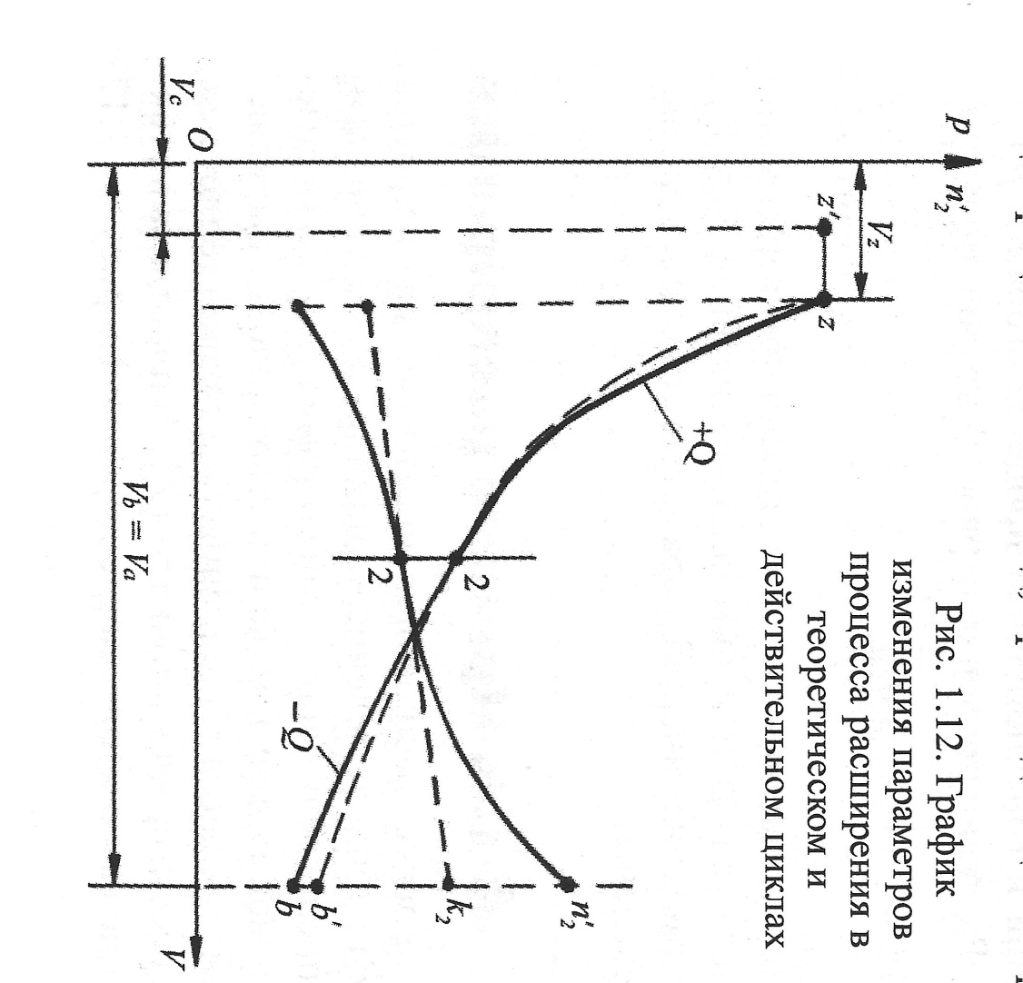
Характер теплообмена
Подвод тепла к рабочему телу в начале процесса расширения
Подвод тепла к рабочему телу в начале процесса расширения обусловливает повышение давления относительно линии адиабатного расширения

Slide 3
Показатель политропы
изменение показателя адиабаты расширения k₂ вследствие снижения температуры рабочего тела
в процессе расширения используют политропу с усредненным показателем п₂, постоянным для всего процесса и дающим такую же работу, как и при действительном расширении с переменным показателем политропы п'₂
п'₂ изменяется от 1,1 в начале расширения до 1,5 в конце процесса
Поскольку подвод тепла в процессе расширения определяется неполнотой сгорания топлива в точке z, то очевидна связь между ξ_{z} и п_{2,} чем меньше тем больше тепла будет выделяться в процессе расширения и тем меньше будет п₂ и наоборот.

Slide 4
Показатель политропы.
В упрощенных расчетах его принимают из рекомендованных диапазонов: 1,2÷1,3 для судовых средне- и малооборотных дизелей с охлаждаемыми поршнями; 1,1÷1,25 для высокооборотных дизелей

Slide 5
Параметры в конце процесса расширения
М_{ь} =М_{z}; V_{b}=V_{a}
Для современных высокофорсированных дизелей р_{ь} - 9-12 бар. Температура рабочего тела в конце расширения составляет 900-1100 К

Slide 6
Вопросы
Как называется кривая процесса расширения расчетного цикла?
В каком направлении происходит процесс теплообмена?
Как ведёт себя показатель политропы в процессе действительного расширения?
Какой показатель политропы используется при расчётах?
Какие параметры рабочего процесса в конце расширения известны?
Какие параметры рабочего процесса в конце расширения необходимо вычислить?
На основании какого уравнения вычисляются давление и температура в конце процесса расширения?

